Slide 1

面向Rust操作系统的多进程调试方法与系统实现
指导老师：吴竞邦
答辩人：张露元
中期报告

Slide 2
1
研究背景
2
研究内容
3
工作进展
4
总结

Slide 3
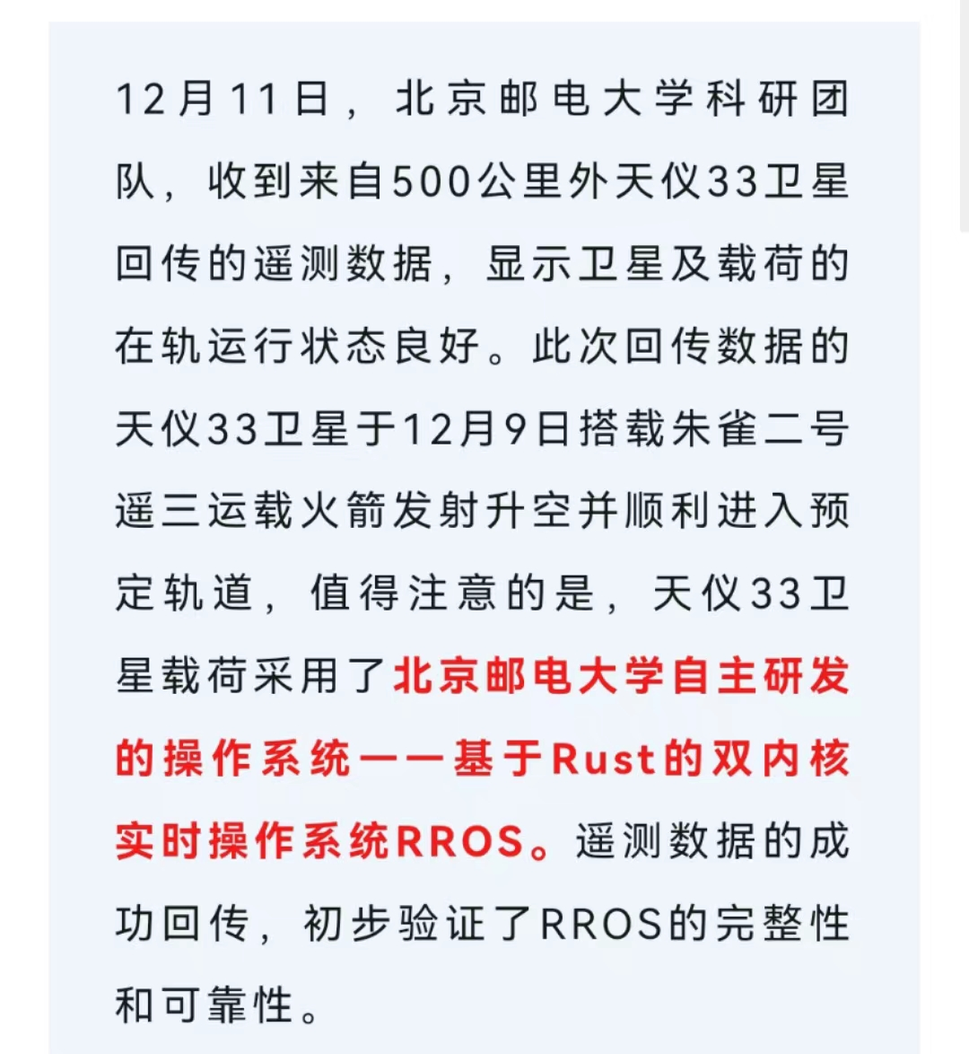
研究背景
1
在我国大力发展自主中央处理器（CPU）与自主操作系统的大背景下，RISC-V与RustOS在学术界与产业界有大量的研究与开发工作。
缺少一款适配的源代码级调试工具；
针对Rust操作系统的多进程调试工具和方法相对缺乏；
所以，本课题旨在为Rust操作系统提供多进程调试方法，对操作系统中的各种进程进行调试和跟踪，并提供一款强大且灵活的多进程调试工具。
Notes:
操作系统的多进程调试通常是一个复杂且耗时的过程。Rust语言的特性使得在操作系统内核中实现多进程更加安全和可行。然而，

Slide 4
研究内容
2
1、基于QEMU和GDB，提供多进程调试方法，支持对rust操作系统的多进程调试；
断点组切换，特权级检测，进程控制块信息的获取，多进程调试
2、基于eBPF和GDB，提供一种静态断点的调试和动态跟踪结合的方法，支持对多进程的跟踪和监测；
将eBPF，kprobe移植到rCore-Tutorial，uprobe模块化
3、基于VSCode构建远程开发环境，开发调试器，支持断点调试与进程跟踪的功能结合。
VSCode与GDB、eBPF的数据流整合

Slide 5
研究内容
2
2
研究内容1
基于GDB的多进程调试方法

Slide 6
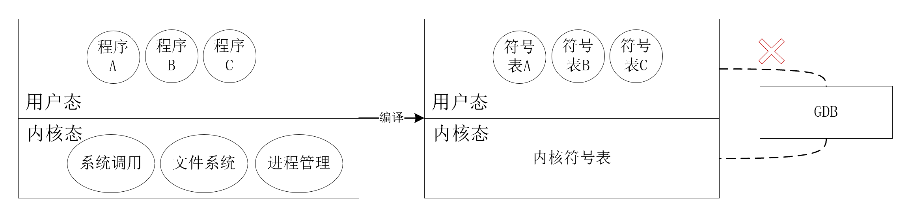
研究内容
2
问题引出
基于GDB的多进程调试方法
在操作系统运行的过程中，会频繁地进行用户态和内核态的切换，也就是符号表的切换，导致调试信息的丢失，而目前现有的调试器都无法进行跨特权级的断点调试。
Notes:
操作系统中包括用户态代码和内核态代码，对应不同的特权级，不同的特权级又对应不同的符号表。操作系统通常允许在用户态创建多个用户进程对应不同的工作，多个用户进程也对应着不同的符号表文件

Slide 7
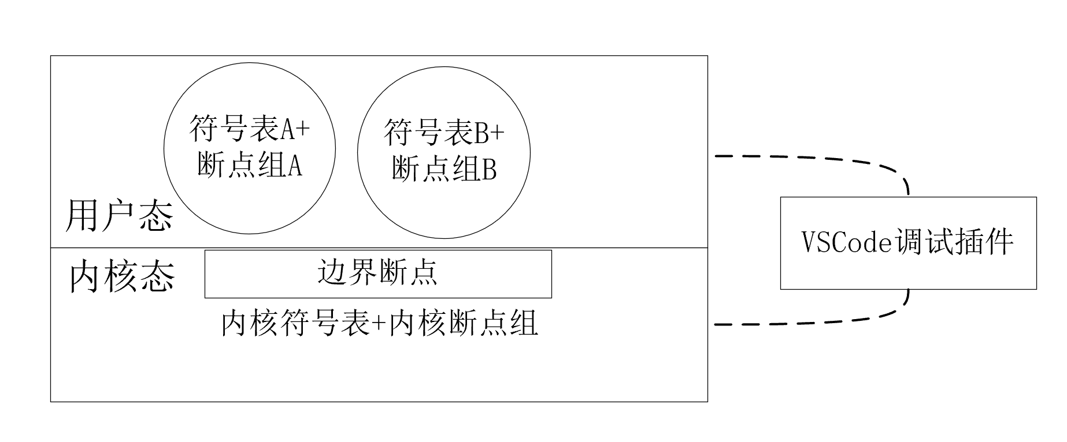
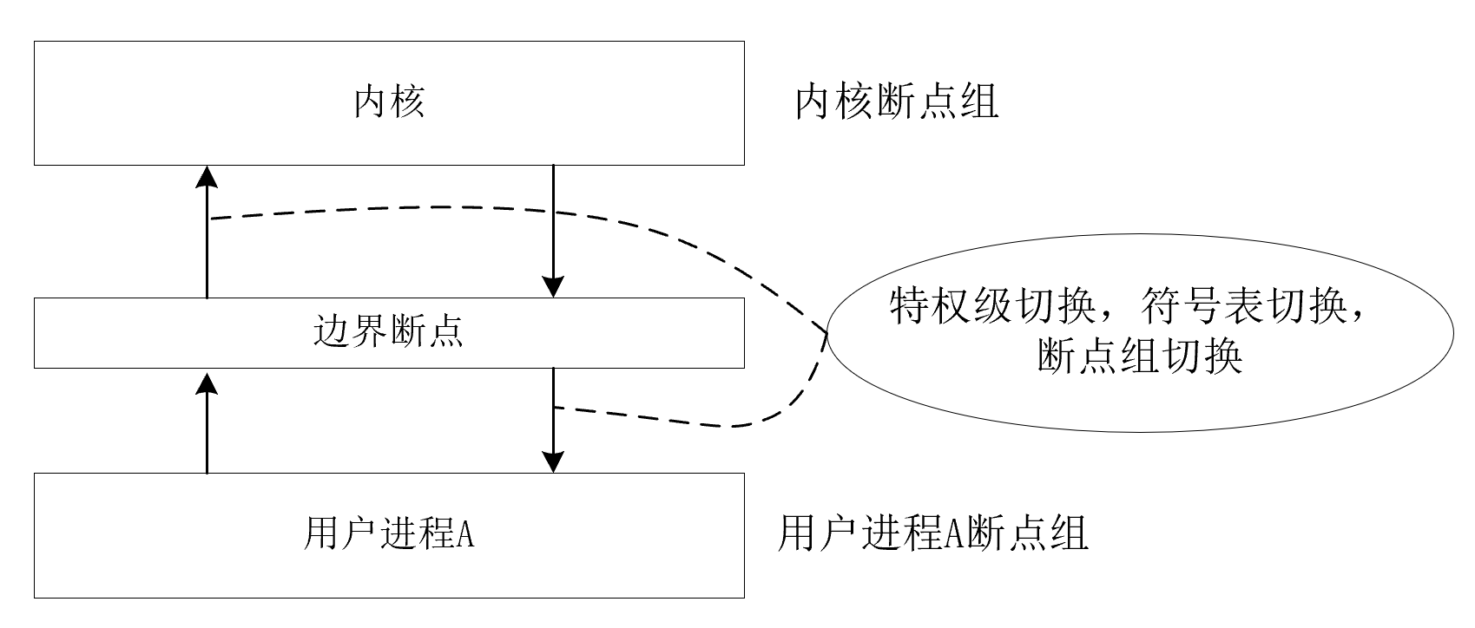
研究内容
2
基于QEMU和GDB，支持跨内核态和用户态的源代码调试
提出断点组管理模块的概念，在各个进程在切换的时候，能够缓存调试信息.
设置自动断点机制，让调试器能够感知到被调试操作系统进行了特权级切换，从而实现跨特权级的源代码级操作系统调试。
Notes:
随着特权级和符号表的切换，断点也随之切换，从而解决不同特权级下断点的调试信息丢失问题。

Slide 8
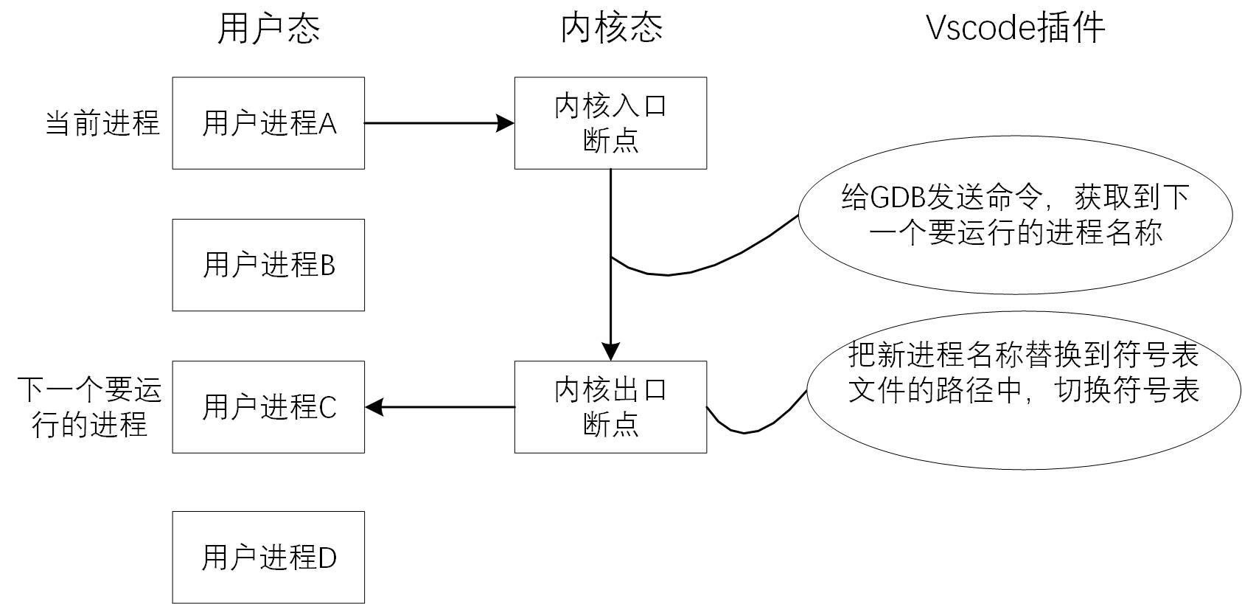
研究内容
2
基于GDB的多个用户进程的符号表切换
符号表的切换需根据进程名来切换，因此要获取下一个要执行进程的名称。
在特权级切换之前设断点，单步后切换符号表和断点，从而绕过GDB的单地址空间限制

Slide 9
研究内容
2
2
研究内容2
一种静态断点调试和动态跟踪结合的方法

Slide 10
研究内容
2
基于eBPF，支持对多进程的跟踪和监测；
为了获取到更多的调试信息，并对被调试操作系统中的内核进程和用户进程有更加完善监测；
我们实现了一种静态断点调试和动态跟踪结合的方法，将GDB的静态断点调试和基于eBPF和kprobe的动态跟踪调试结合到了一起。
eBPF、Kprobe在 rCore-tutorial 的移植工作（移植eBPF虚拟机执行eBPF字节码）
eBPF的数据输出和整合

Slide 11
研究内容
2
基于eBPF，支持对进程的跟踪和监测；
eBPF、Kprobe移植工作：
1. 将eBPF和kprobe模块移植到rCore-Tutorial中并正常运行；
实现并优化符号解析功能，主要包括内核实现和外部插件实现
内核实现：在内核中搜索嵌入的符号表，可移植性强，但由于查找符号表时OS停止，效率较低
3. 进一步实现外部符号解析，提升Kprobe运行效率
将符号解析功能转移到了VSCode插件来实现。
eBPF的数据输出：
为了在调试界面进行eBPF调试， eBPF 调试数据需要输出到 VSCode。
使用专用串口进行信息输出。
为了和原有的GDB断点配合使用，将 eBPF 调试数据输入GDB，再由GDB输送到 VSCode。
Notes:
代码实现：
Qemu：修改初始化代码，支持第二个串口
SBI：放宽物理内存保护（PMP）
OS：编写基于MMIO的串口输出函数
GDB：通过Python扩展脚本实现 eBPF 信息接收

Slide 12
研究内容
2
2
研究内容3
支持Rust语言的源代码级操作系统调试工具

Slide 13
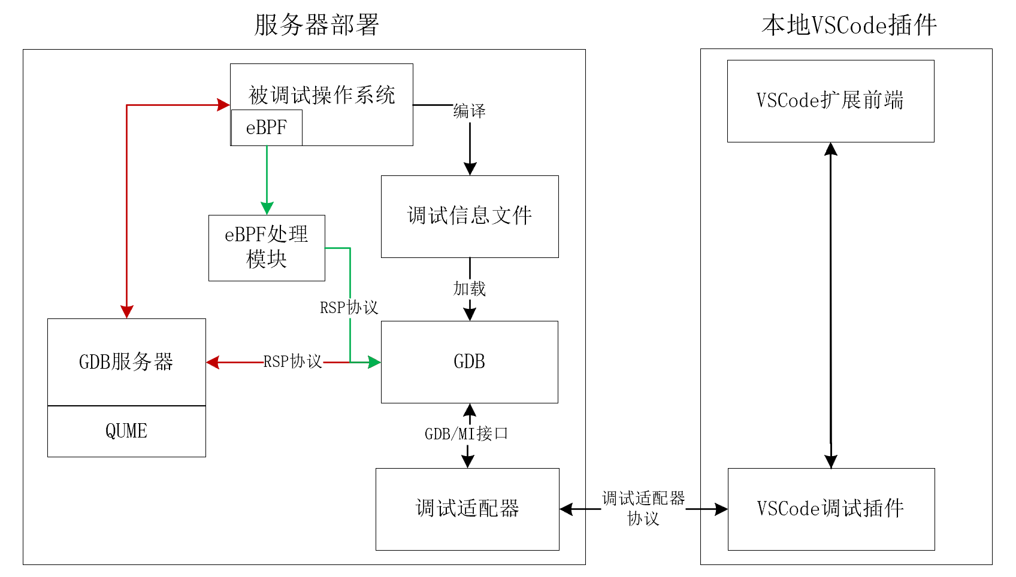
研究内容
2
系统实现
基于VSCode构建远程开发环境，开发调试器，支持多进程断点调试与动态跟踪的功能结合。

Slide 14
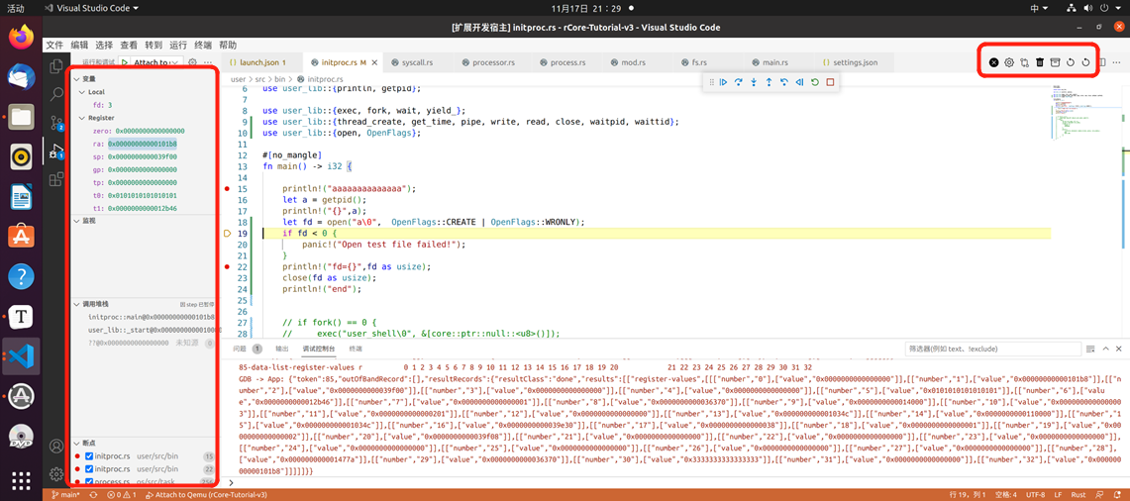
研究内容
2
系统实现

Slide 15
工作进展
3
计划 | 时间 | 进度
文献调研 | 2021.10-2022.10 | 已完成
开题报告 | 2022.11-2022.12 | 已完成
基于GDB的多进程调试方法 | 2022.10-2023.06 | 已完成
一种静态断点调试和动态跟踪结合的方法 | 2023.06-2023.10 | 已完成
系统实现 | 2022.10-2023.10 | 已完成
撰写论文 | 2023.10-2024.04 | 在进行
论文答辩 | 2024.05 | /

Slide 16
目前成果
4
论文：
吴竞邦，张露元等， VANET中基于分布式TDMA的MAC协议实时测试平台的设计与实现；J. Wu, L. Zhang and Y. Liu, "On the Design and Implementation of a Real-Time Testbed for Distributed TDMA-Based MAC Protocols in VANETs," in IEEE Access, vol. 9, pp. 122092-122106, 2021, doi: 10.1109/ACCESS.2021.3108346.
吴竞邦，陈熙禹，张露元等，车联网秘密共享中的一种多秘密信誉调整方法；Jingbang Wu, Xiyu Chen, Luyuan Zhang, Shufen Zhou, Daoshun Wang, "A Multi-Secret Reputation Adjustment Method in the Secret Sharing for Internet of Vehicles", Security and Communication Networks, vol. 2022, Article ID 1413976, 13 pages, 2022. https://doi.org/10.1155/2022/1413976
专利：
支持跨内核态和用户态的操作系统源代码级调试方法；吴竞邦，张露元，陈志扬，向勇（清华大学）（已提交公示）

Slide 17
请各位老师批评指正 谢谢!

